Slide 1
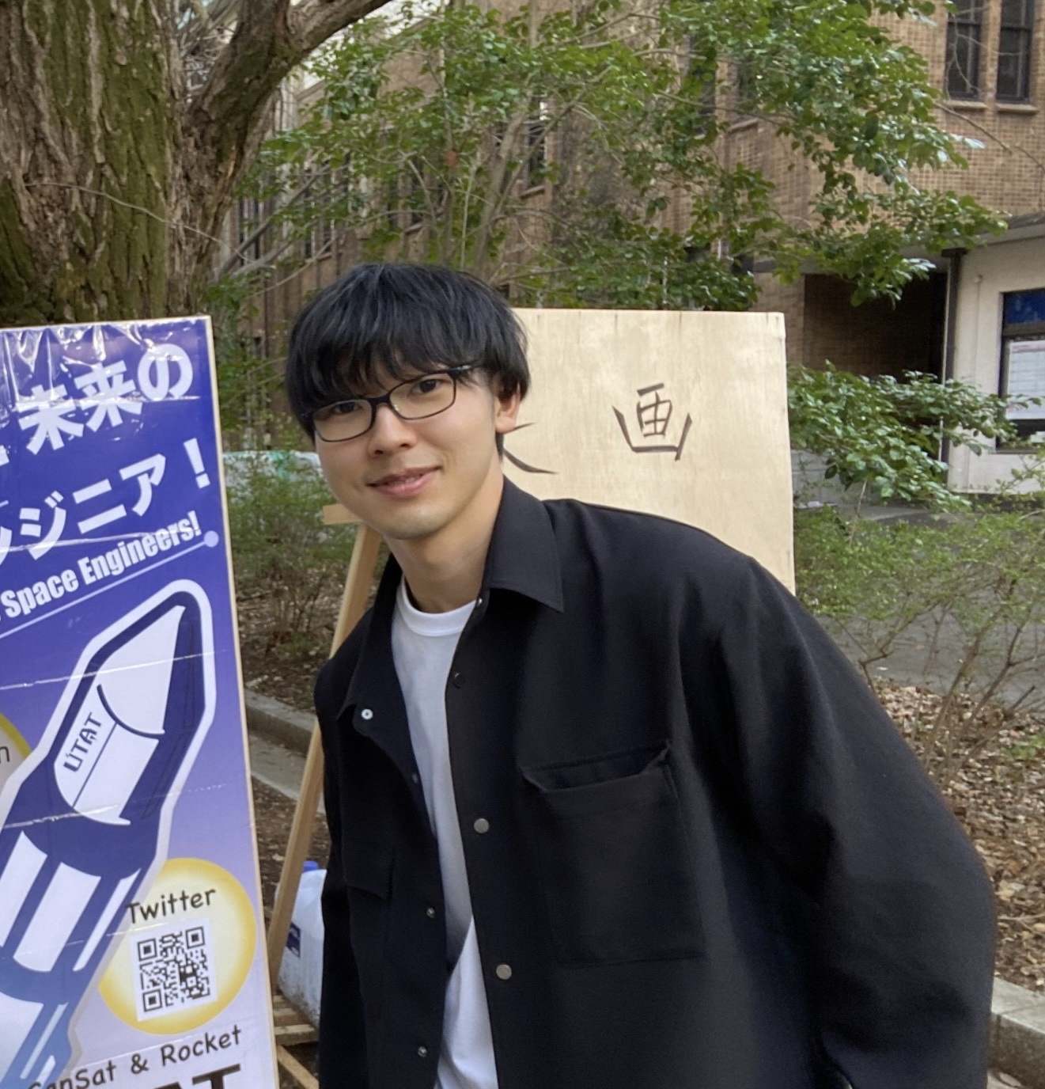
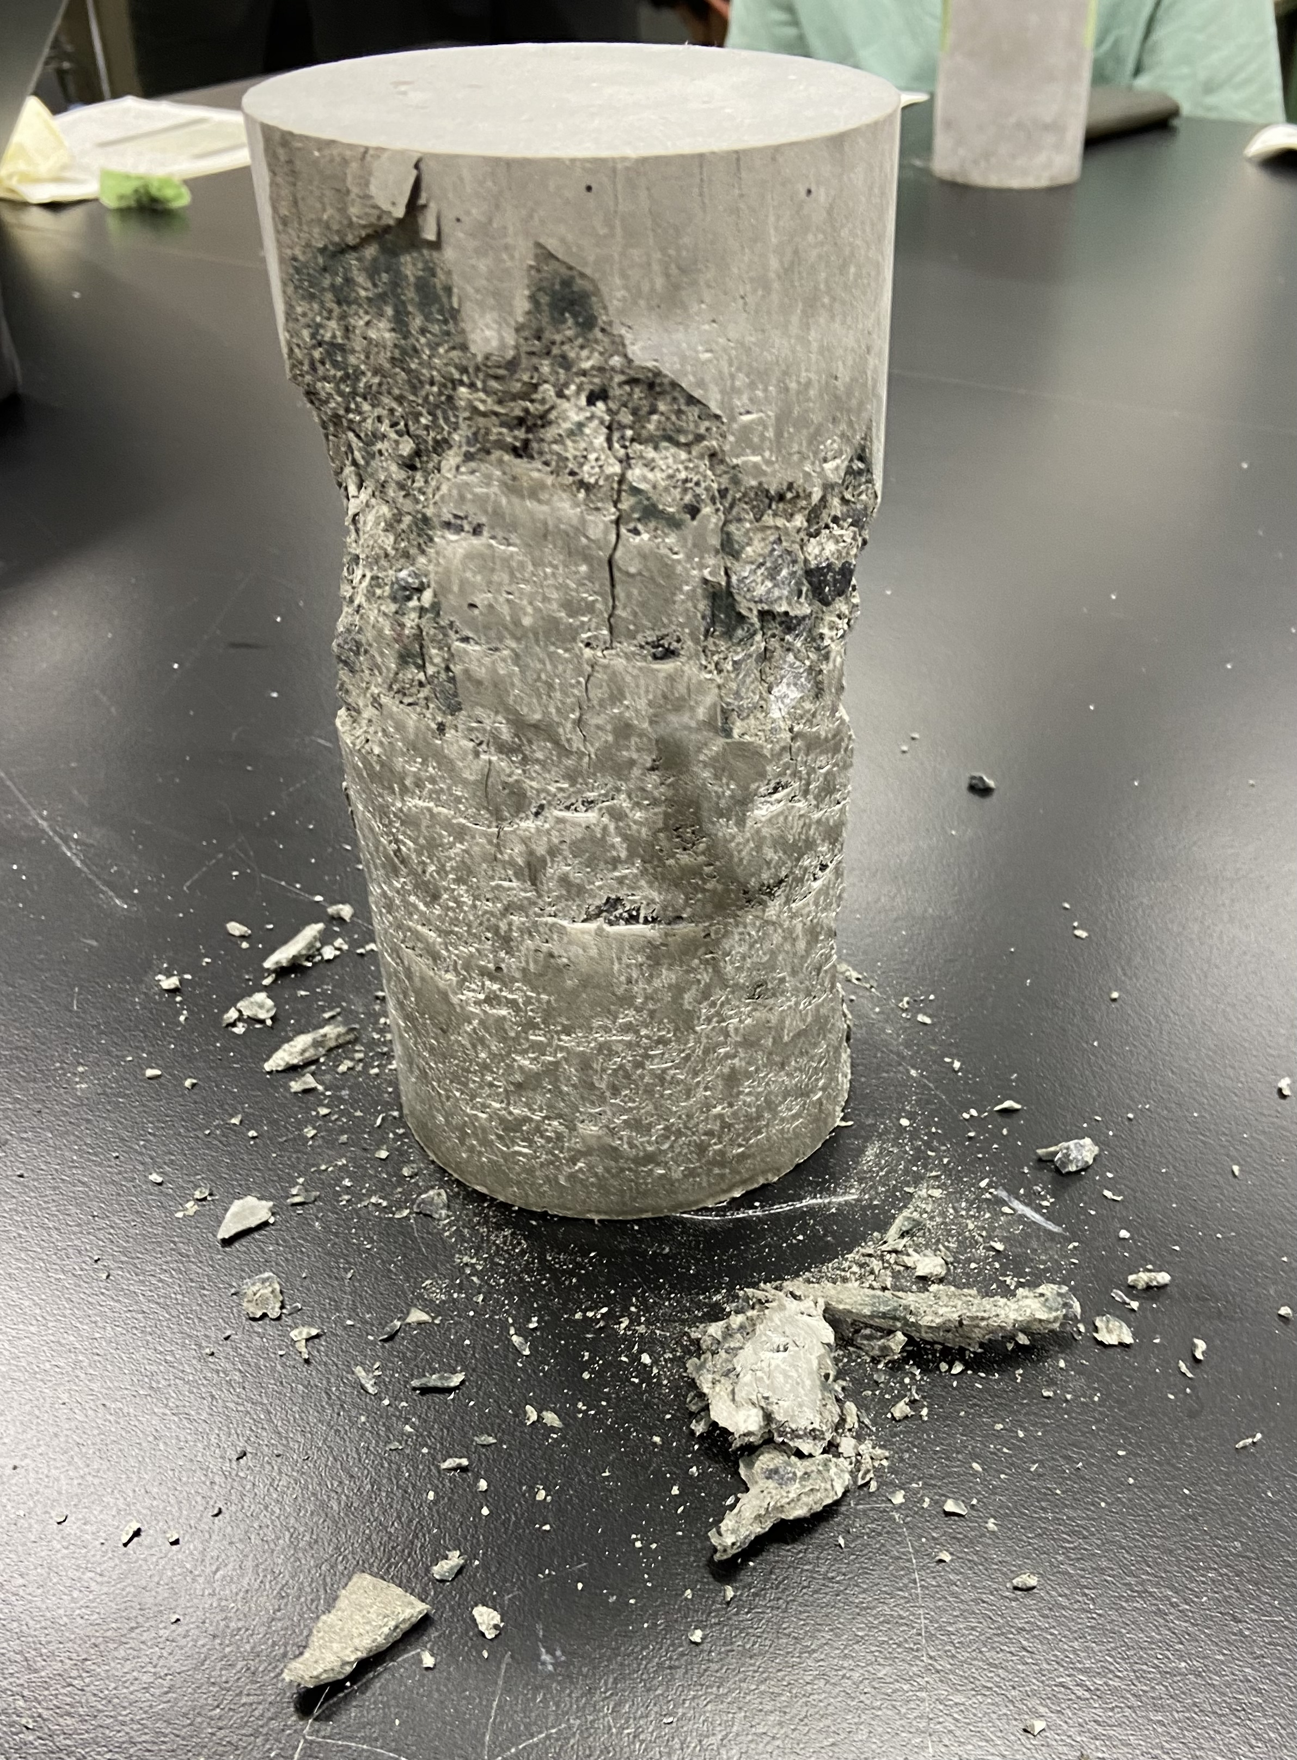
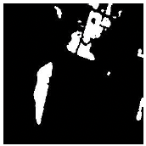
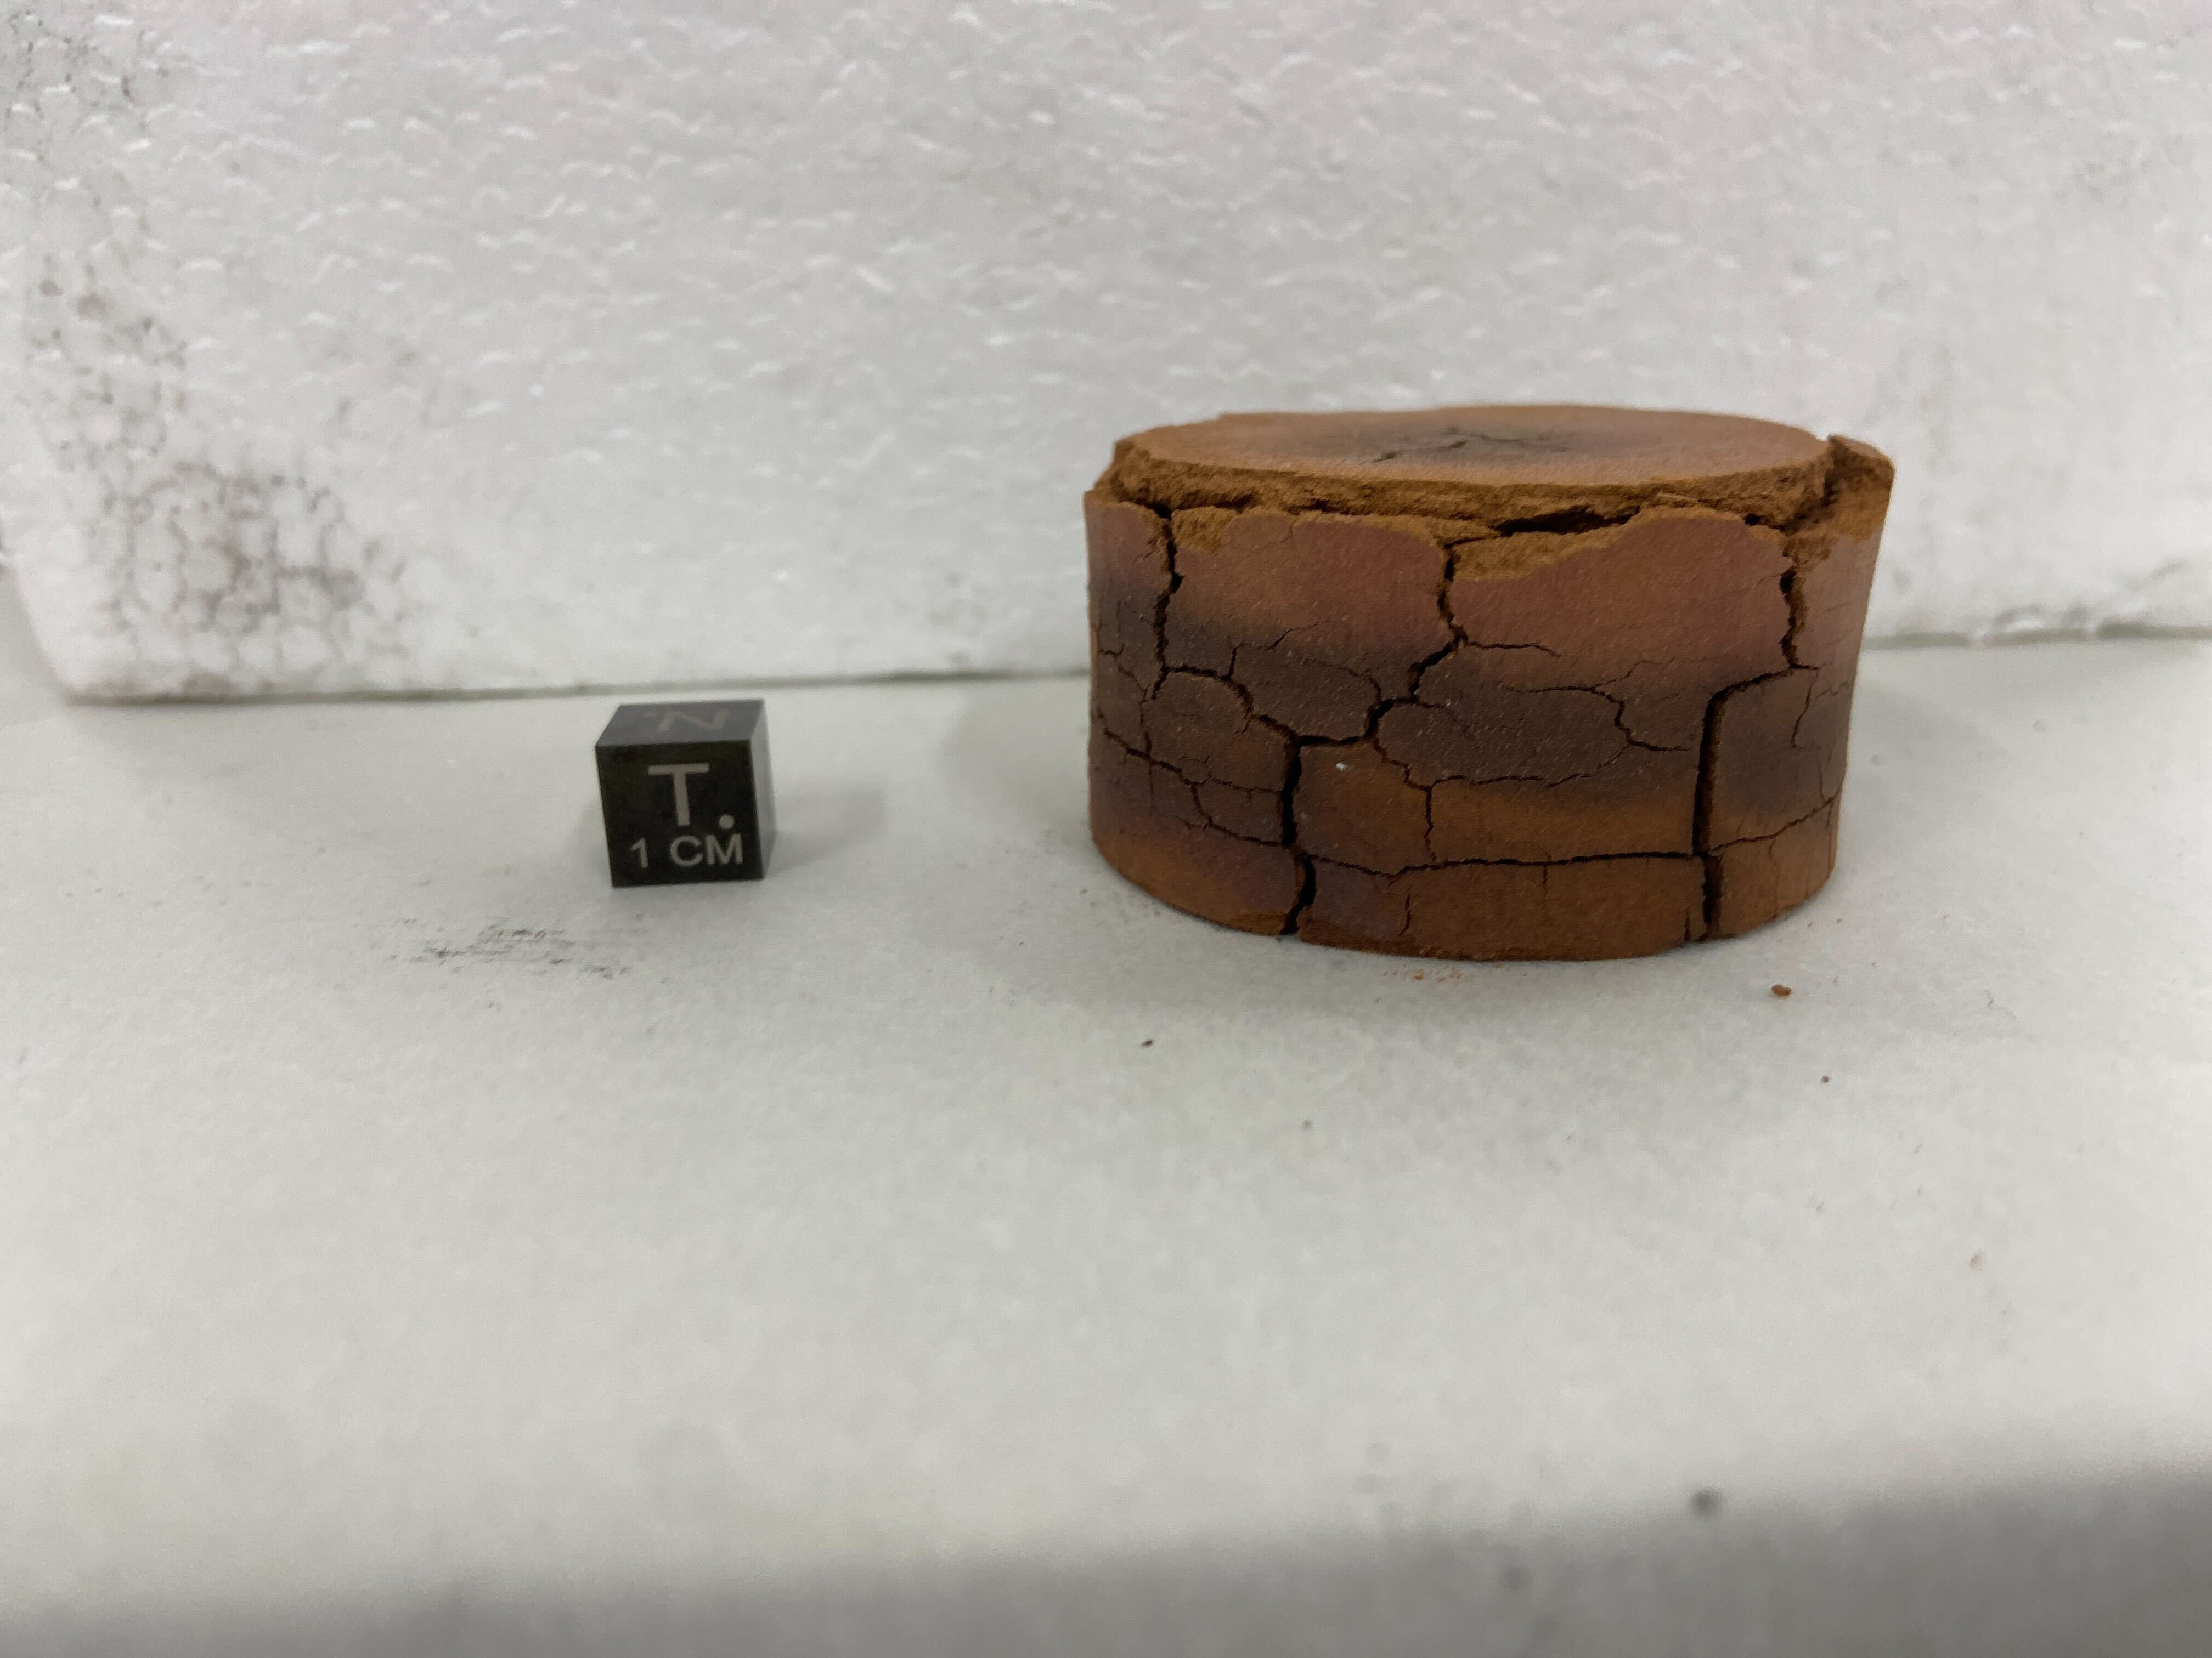
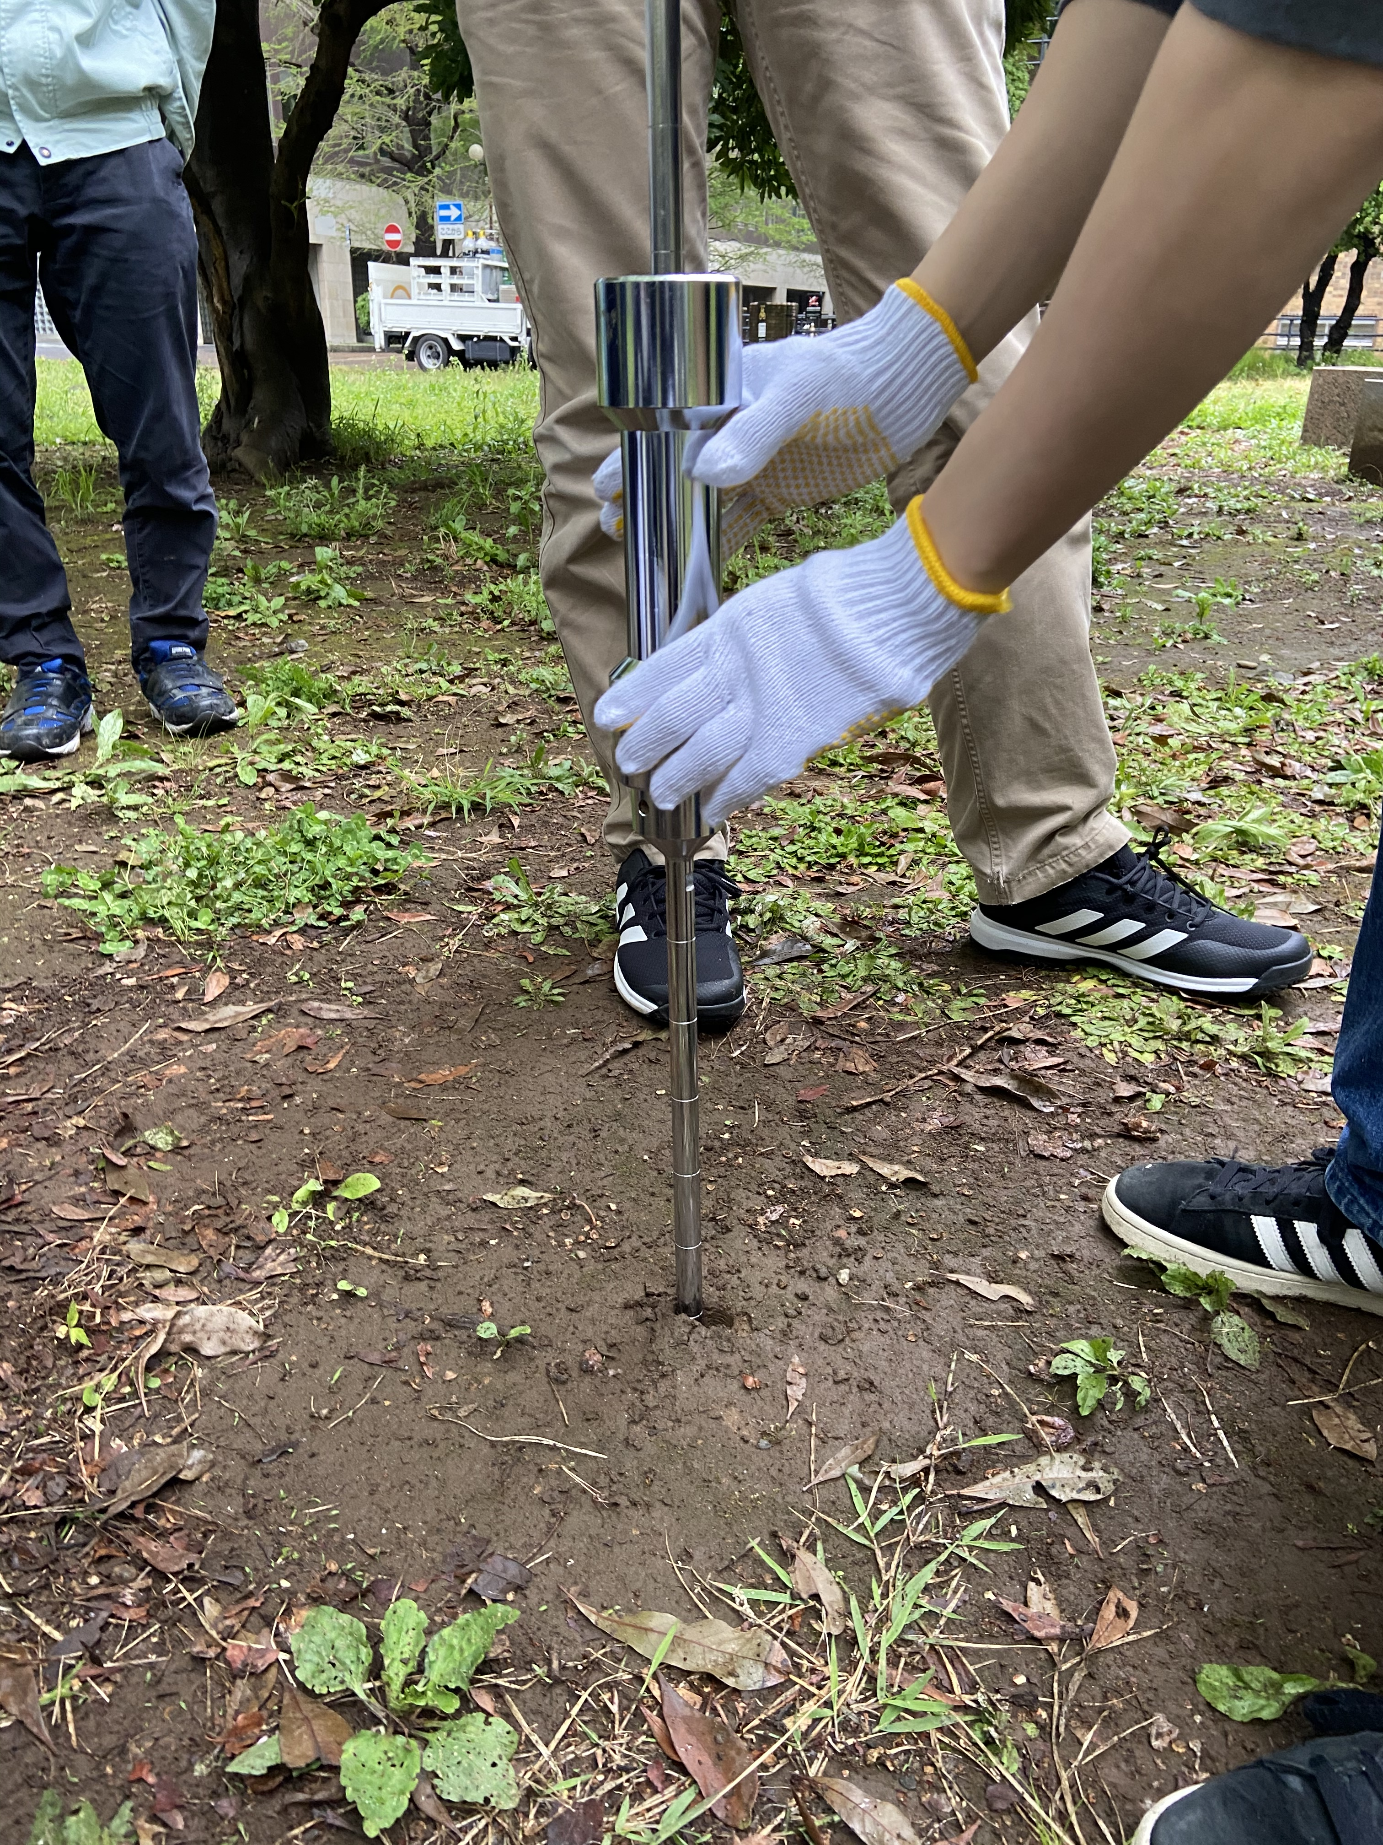
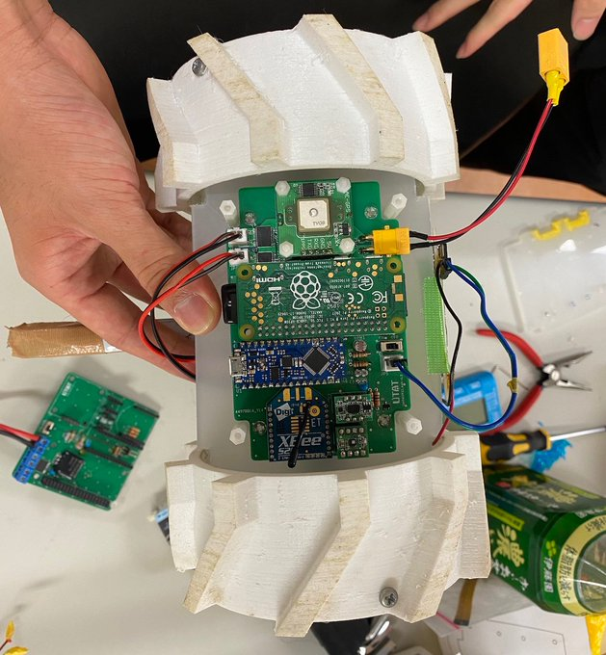
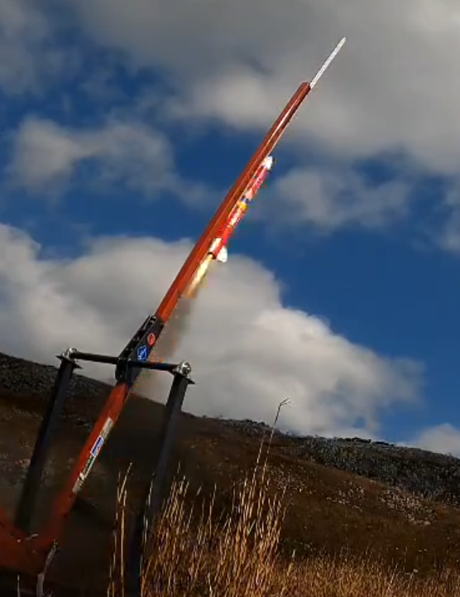
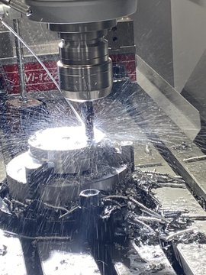
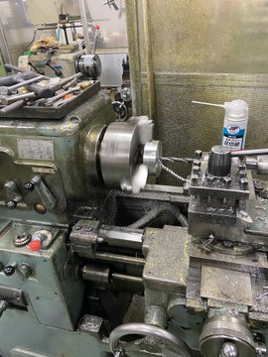
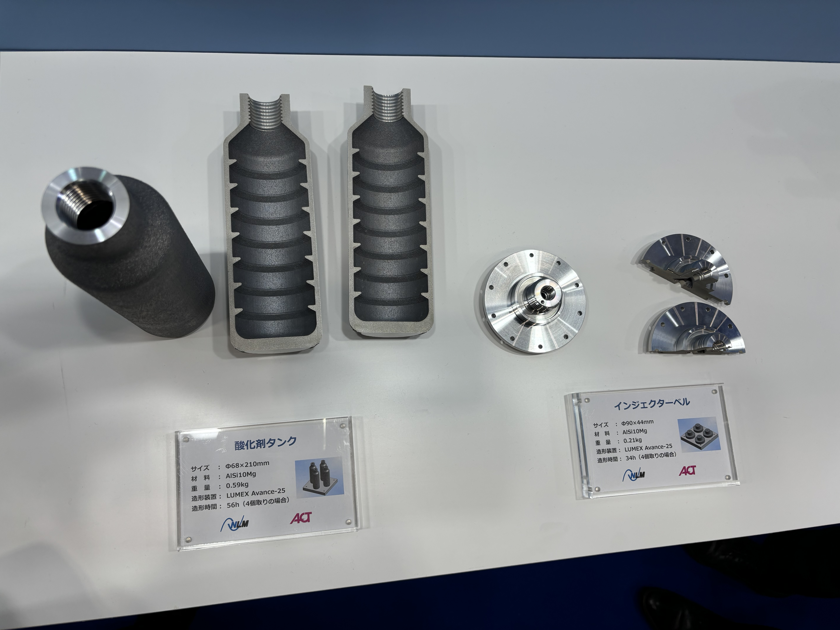
自己紹介
自己紹介資料
土木系のバックグラウンド
AI・宇宙領域における研究と業務経験
土木工学への基礎的理解
衛星画像解析
ルナコンクリート製作
航空宇宙系団体立ち上げ・ハードウェア開発経験
村上友規（24歳）
東京大学の土木系の学科を卒業後、同学大学院にてシステム創成学専攻に進学し、宇宙資源の研究に携わる。研究活動やアクセルスペース、松尾研究所、LayerXでの長期インターンにてAIプロジェクトに複数携わる。在学中に起業も経験。現在は、建設領域での事業立ち上げに向けて活動中。
ロケット（機体・エンジン）や小型ローバーの製作

Slide 2
Dig Zero（ピッチ資料）
人間による掘削作業をゼロにする

Slide 3
ビジョン
地下を更新し続けられる都市を無人で実現する

Slide 4
顧客の課題
人がいない・ムダが多い・事故が消えない
People：人手不足 +夜間作業の疲労
Cost： 余剰な試掘 ＋ 残土回収による渋滞
Risk：挟まれ事故 + 騒音

Slide 5
ソリューション・提供価値
走行しながら切削する
1~1.5m
張力
縮尺図
自重
狭隘部に適した掘削
横から見た図
上から見た図

Slide 6
収益モデル
夜１晩で長さ50m・幅0.35m・深さ1mに存在する 上下水道間を堀り替え、従来の施工コストを半分にする
元請/
専門施工会社
Dig zero社
掘削サービス
8万円/夜/台

Slide 7
市場規模（SAM・SOM）
SAM
SAM：6400億円/年
幅40cm・深1.2m以下 狭幅案件の市場規模
SOM
(Year3)
SOM：3~5億円/年
初期3年で着手する市場規模
Notes:
5,000km/年 X 32,000円/km = 1.6兆円 X 0.4
都市更新距離合計（1300km）、上位30社のシェア率25%、技術導入率1%、Dig zero単価 1600/km

Slide 8


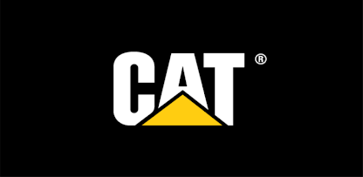

競合分析
競合の最小が5tに対し、1/20の重量で無人化を実現
自律度
自動
Dig Zero
Built Robotics
Safe AI
Caterpillar
半自動
重量 (t)
<0.5
5
10
20+

Slide 9


チーム体制
村上 友規（24）
土木・宇宙系修士卒
資金調達や現場での実証機会の獲得に専念
CTO（26）
機械 or 電気系修士卒
ロボティクス系スタートアップのTech Lead
土木専門家 (60)
元 水道・ガス会社勤務
1級土木施工管理技士
建設機械施工技士
土止め支保工作業主任者

